Slide 1

Информация о команде
Команда № …………
Эксперт:_____________________
ФИО | город | возраст | школа, класс
 |  |  |  | Капитан

Slide 2
Этап 4
«Тринадцатый подвиг Геракла»

Slide 3
4 Этап «Тринадцатый подвиг Геракла»
Древнегреческие герои совершали невозможное…
Сегодня очень трудно представить себе ОЛИМПИАДУ на Луне…
Колония людей на Луне рассматривается как трамплин к другим планетам Солнечной системы – возможно, в этой Лунной Олимпиаде примут участие не только люди…
Давайте пофантазируем! Может быть вам удастся найти идеи и задача, которые сегодня невозможны, но обязательно будут решены в далеком будущем!
На этом этапе можно получить до 50 талантов

Slide 4
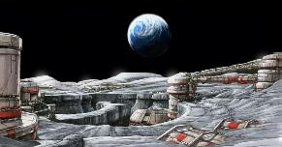
Этап 4
Проекты колонии людей на Луне в наше время уже не кажутся далеким фантастическим будущим. Колонизация Луны – интереснейший инженерно-технический и социальный проект. Давайте попробуем заглянуть к покорителям Луны.
Интересовать нас будет необычное событие, которое рано или поздно произойдет в Лунной колонии – Первые Лунные Олимпийские Игры.
Поделитесь вашими впечатлениями о Лунной Олимпиаде.
Напишите письмо о том, что происходит. Автором письма может быть любой выбранный вами персонаж или персонажи: зритель олимпиады, спортсмен, спортивный врач и т. д. Важно, чтобы в письме было описание фантастических идей. Письмо можно сопровождать рисунками.

Slide 5
Этап 4
Учтите необычные условия на Луне:
Луна состоит из коры, верхней мантии (астеносферы), средней мантии, нижней мантии и ядра;
Атмосфера практически отсутствует;
Поверхность Луны покрыта реголитом — смесью тонкой пыли и скалистых обломков, образующихся в результате столкновений метеоритов с лунной поверхностью;
Лунная поверхность характеризуется низкой отражательной способностью и отражает всего 5–18% солнечного света; цветовые различия на Луне крайне незначительны. Её поверхность имеет коричневато-серую или черновато-бурую окраску;
Разрежённость атмосферы приводит к высокому перепаду температур на поверхности Луны (от −173 °C ночью до +127 °C в подсолнечной точке), в зависимости от освещённости; при этом температура пород, залегающих на глубине 1 м, постоянна и равна −35 °C;
Небо на Луне всегда чёрное и со звёздами, даже когда Солнце находится над горизонтом;
Сила тяжести у поверхности Луны составляет 16,5 % от земной (в 6 раз слабее).

Slide 6
Этап 4
Вот некоторые темы, которые вы можете описать:
в каких видах спорта проходят соревнования (как изменятся земные виды спорта и какие новые виды спорта появятся на Луне)
кто участвует в соревнованиях (только колонисты или специально подготовленные земные спортсмены; возможно, участники – инопланетные формы жизни)
как организована трансляция игр (только на зрителей из колонии на Луне. Учтите, что сигнал от Луны до Земли идет с опозданием на 5–6 секунд – как это учесть. Как организовать трансляцию на другие планеты Солнечной системы, на планеты за пределами Солнечной системы и галактики Млечный путь)
как выглядят и как устроены костюмы спортсменов (костюмы колонистов, землян, инопланетян)
как устроены спортивные сооружения (футбольное поле, велосипедный трек, бассейн и т. д.)
где живут спортсмены (как устроены дома, где они находятся, как спортсмены перемещаются по Луне)

Slide 7
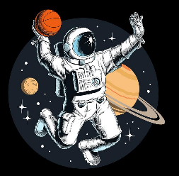
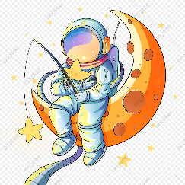
Этап 4
Не нужно придумывать сразу всё. Выберите тему, которая вам интересна и поработайте с ней. Используйте инструменты РТВ, которые вы лучше знаете: приемы фантазирования, фантограмма, МФО, морфологическая таблица, ММЧ и т. д.). Будет интересно, если вы сможете сформулировать изобретательские задачи, которые могут возникнуть у колонистов или спортсменов на Луне, и предложите их решения.

Slide 8
Этап 5 «Тринадцатый подвиг Геракла» ИТОГ
№ команды | Этап 1 | Этап 2 | Этап 3 | Этап 4 | ИТОГ
1
2
3
4
5

Slide 9
ОБЩИЙ ИТОГ
№ команды | Этап 1 | Этап 2 | Этап 3 | Этап 4 | ИТОГ
1
2
3
4
5

Slide 10
ЖДЕМ ВАС НА НОВОМ ТРИЗ-ТУРНИРЕ!

